Slide 1
障がい者の虐待防止について
しょうがいしゃ ぎゃくたいぼうし ほう けんしゅう
「わかりやすい障害者虐待防止法研修テキスト
しょう しゃ ぎゃく たい ぼう し
りゅうい じ こう
留意事項
みどりいろ も じ か じ れい ぶ ぶん じ ぎょう しょ
緑色の文字で書いてある事例の部分は、それぞれの事業所で
じっさい り よう ひと じ れい つか
実際に利用している人の事例などにおきかえてお使いください。
ほっかいどう ほ けん ふく し ぶ ふく し きょく しょう しゃ ほ けん ふく し か
北海道 保健福祉部 福祉局 障がい者保健福祉課
へいせい ねん がつ さく せい
（平成２８年１月作成）

Slide 2
き ょ う わ だい
今日の話題
ぎゃくたい
１ 虐待って、どんなこと？
ぎゃくたい
２ 虐待は、なぜおきるの？
ぎゃくたい
３ 虐待がおきないようにするためには？
こま そうだん
４ 困ったら、だれに相談すればいい？
さい ご い し く
５ 最後に…ともに生きる仕組みとして

Slide 3
ぎゃく たい
１ 虐待って、どんなこと？
かぞく しせつ しょくいん はたら かいしゃ しゃちょう
家族、施設の職員、働いている会社の社長などが、
しょう ひと
障がいのある人に、
つぎ しょうがいしゃ ぎゃくたい
次のような５つのことをすることを、「障害者 虐待」といいます。
しんたいてき ぎゃくたい
身体的 虐待
せいてき ぎゃくたい
性的 虐待
しん り てき ぎゃくたい
心理的 虐待
ほう き ほう ち
放棄・放置（ネグレクト）
けいざいてき ぎゃくたい
経済的 虐待

Slide 4
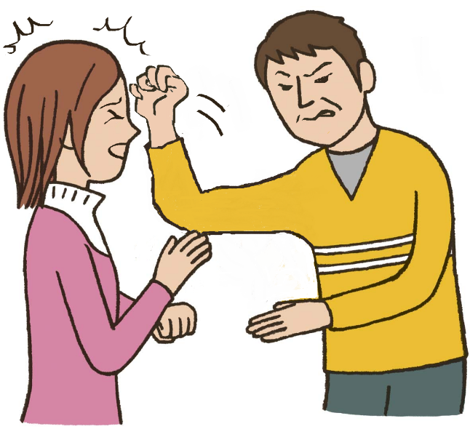
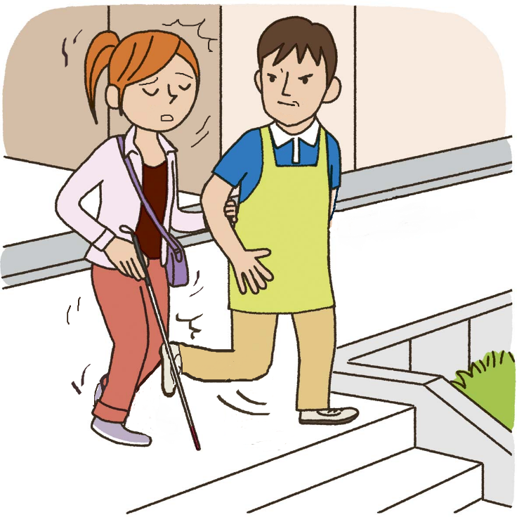
しん たい てき ぎゃく たい
身体的 虐待
ぎゃくたい き
虐待に気づくサイン
からだ ちい きず
身体に、やけどや、小さな傷をよく
み きゅう
見かける、急におびえたり、
こわがったりする など
ひら て う
なぐる、ける、平手打ち、つねる、
の よ くすり の
飲まなくても良い薬を飲ませる、など。
なぐる
ける

Slide 5
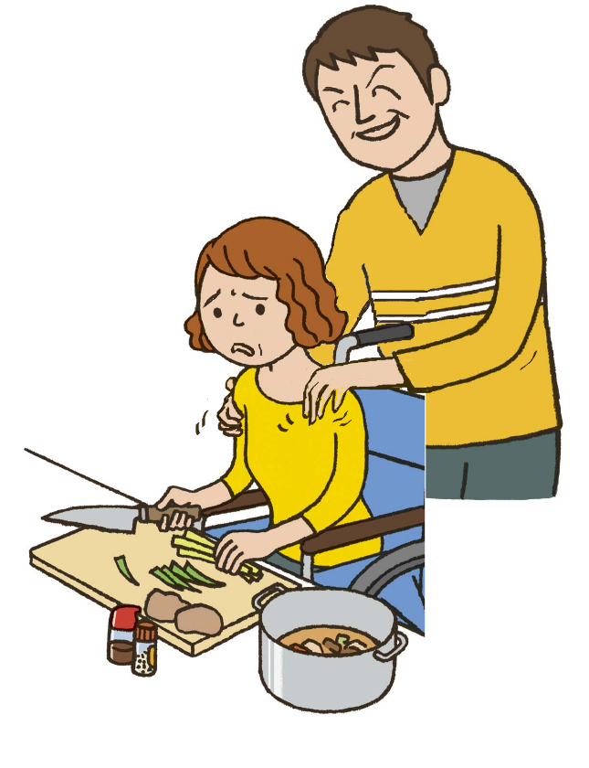
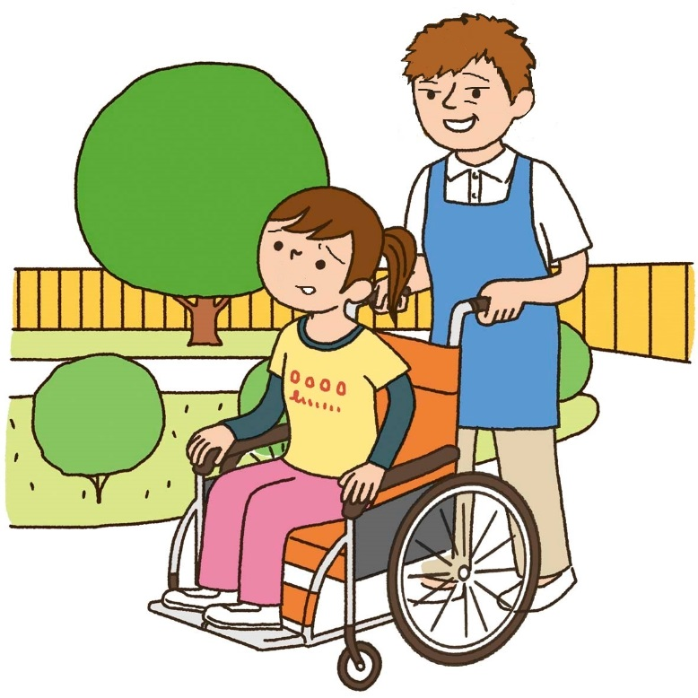
せ い て き ぎゃく たい
性的虐待
ぎゃくたい き
虐待に気づくサイン
め
ひと目をさける
へ や
部屋にひとりでいたがる
こうもん せいき きず しゅっけつ
肛門や性器に傷や出血がみられる
など
はだか
からだにさわる、裸にする、
こと ば い
キスをする、いやらしい言葉を言う、
えい ぞう
いやらしい映像をみせる、など。
きょう なにいろ
今日は何色の
したぎ
下着なの？
ことば い
いやらしい言葉を言う
からだにさわる

Slide 6
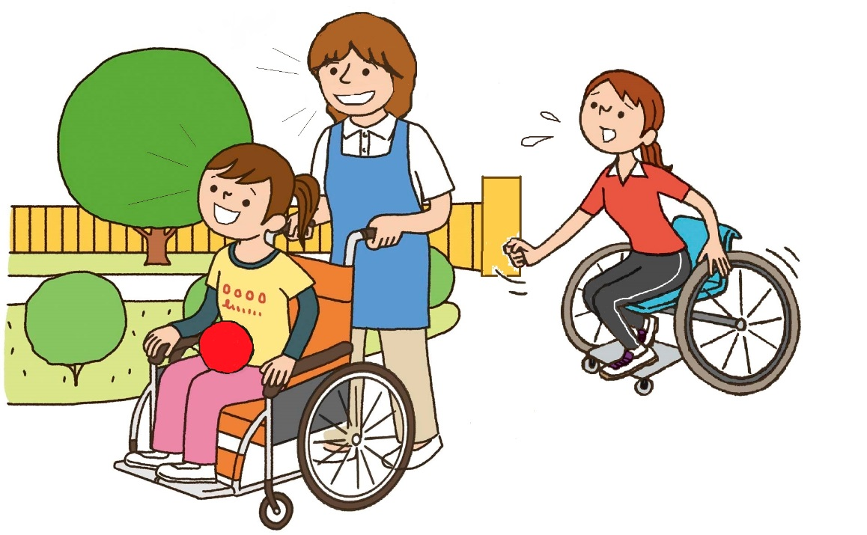
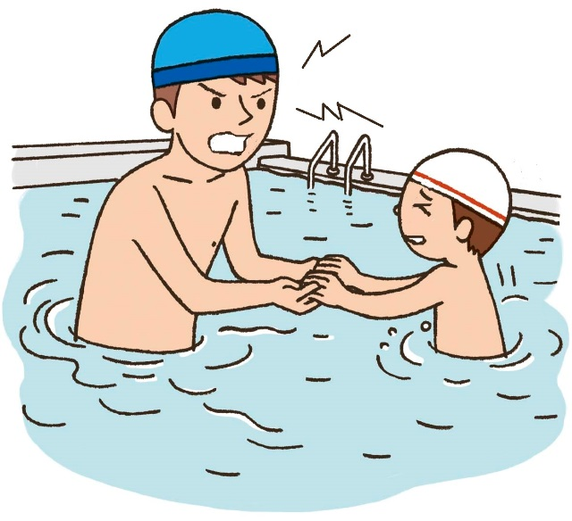
し ん り て き ぎゃく たい
心理的虐待
ぎゃくたい き
虐待に気づくサイン
な
おびえる、泣く、さけぶなど、パニックをおこす
こう げき てき たい ど
攻撃的な態度がみられる など
ど な わる ぐち い
怒鳴る、悪口を言う、
む し なか ま い
無視する、仲間に入れない、など。
きょう
今日はふたりで
な
ボール投げしよう
なかま
わたしも仲間に
い
入れてください…
こんなことも
できないのか、
バカヤロウ！
ど な
怒鳴る
む し
無視する

Slide 7
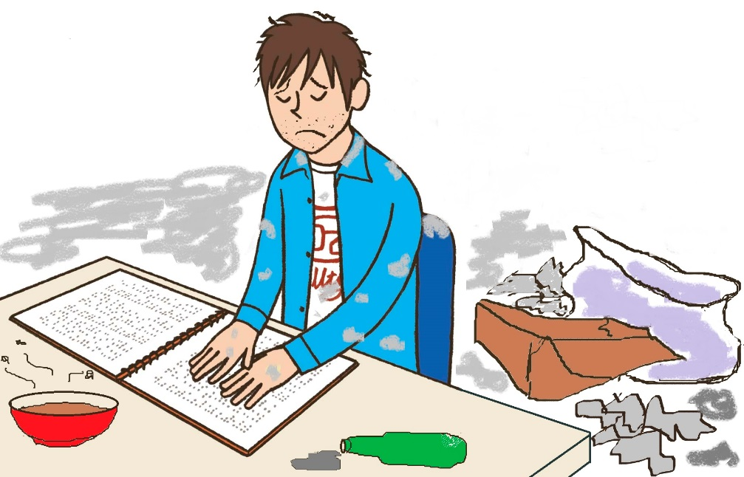
ほ う き ほ う ち
放棄・放置（ネグレクト）
しょ く じ あた
おなかがすいても食事を与えない、
へ や せ いかつ
きたない部屋で生活させる、
にゅうよく
入浴をさせない、
しせつ り よう し ゃ り よう しゃ
施設の利用者がほかの利用者を
ほう
たたいているのを放っておく、など
しえん ひつよう
支援が必要なのに、しないこと
ぎゃくたい き
虐待に気づくサイン
よご ふく き せいけつ
汚れた服を着ているなど、清潔でない
えいよう
とてもおなかがすいていて、栄養がたりない
など
へ や せい かつ
きたない部屋で生活させる

Slide 8
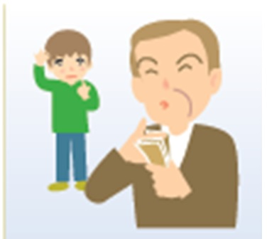
け い ざ い て き ぎゃく た い
経済的 虐待
ぎゃく たい き
虐待に気づくサイン
かね よう す
お金をつかっている様子がみられない
にちじょうせいかつ ひつ よう かね
日常生活に必要なお金を
わたされていない など
ねんきん はたら え かね わた
年金や、働いて得たお金を渡さない、
かっ て しょう ひと かね つか
勝手に障がいのある人のお金を使う、など
かって しょう ひと かね つか
勝手に障がいのある人のお金を使う

Slide 9
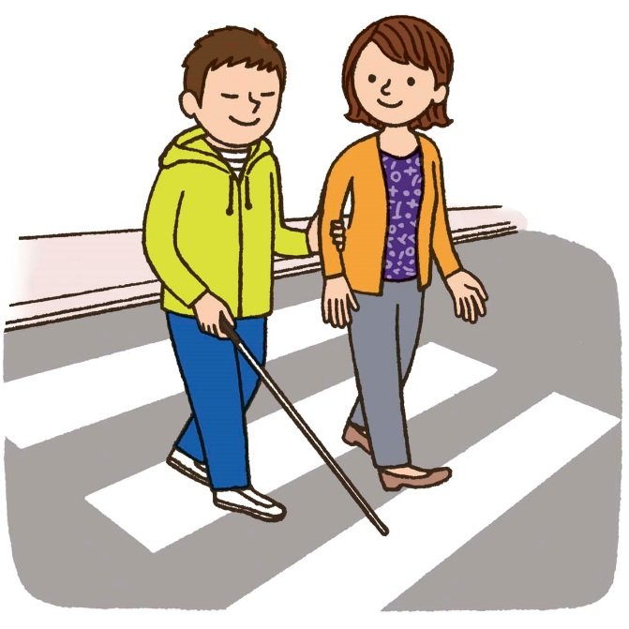
ぎゃく たい
２ 虐待は、なぜおきるの？
う
○ こどもが生まれたときから、
おも おや
たたいてやろう、と思っている親は、
おも
いないと思います。
しょう ひと
○ 障がいのある人に、いやがらせをしてやろう、
おも しょう ふく し し ごと えら ひと
と思って、障がい福祉サービスの仕事を選ぶ人は、
おも
いないと思います。

Slide 10
たとえば…
し つか
○ 知らないうちに、疲れがたまってしまい、
め まえ しょう ひと
つい、目の前の障がいのある人に、やつあたりしてしまった。
さん ぽ おな みち とお ふあん
○ 散歩のとき、いつもと同じ道を通らないと、不安になって、
じ ぶん ひと
自分をたたいてしまう人なのに、
な し えん しゃ
慣れていない支援者がまちがって、
みち とお
いつもとちがう道を通ってしまった。
じ ぶん きず ふせ
自分をたたいて、傷つけるのを防ぐために、
か ら だ
身体をおさえつけてしまった。

Slide 11
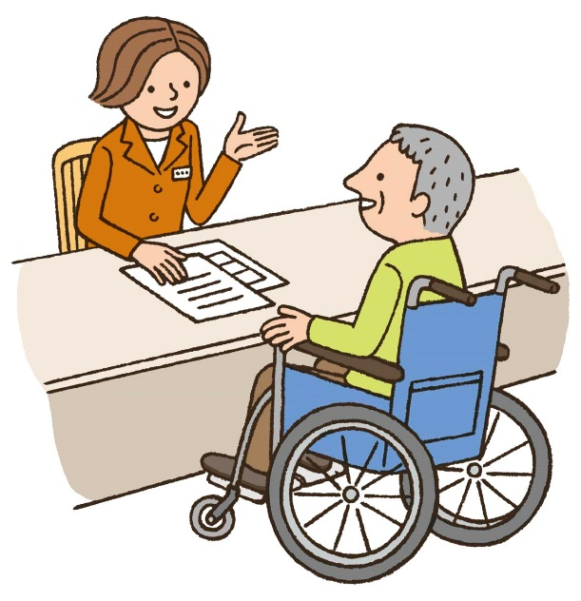
ぎゃく たい
３ 虐待がおきないようにするためには？
たとえば・・・
しょう ひと せ わ
○ 障がいのある人のお世話をしている
か ぞく げん き
ご家族が元気になるまで、
あいだ しょう ひと あず
すこしの間、障がいのある人を預かってもらいます。
しょう ひと
○ そして、障がいのある人が、
か ぞく いっ しょ く ほう ほう し ちょ う そん
ご家族と一緒に暮らせる方法などを、市町村や、
そう だん し えん し ごと ひと いっ しょ かんが
相談支援の仕事をしている人などが一緒に考えて、
ひつ よう し えん う
必要な支援を受けられるようにします。

Slide 12
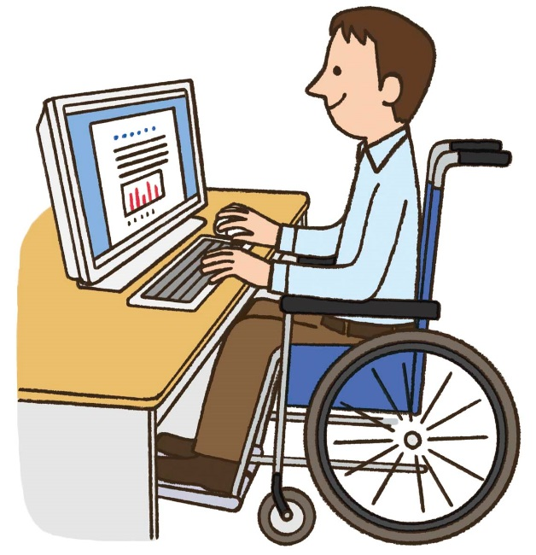
たとえば・・・
し せつ しょく いん
○ 施設の職員が、
こう どう しょう ひと し えん ほう ほう べん きょう
行動障がいのある人への支援の方法を勉強して、
しょう ひと こう ふん
障がいのある人が興奮してケガをしないよう、
ひと し えん
その人にあった支援をできるようにします。
れい おと びんかん ひと しず ば しょ よう い
（例） ・音に敏感な人に、静かな場所を用意する
も じ り かい むずか ひと
・文字やことばの理解が難しい人に、
え よ てい
絵カードで予定をおしらせする

Slide 13
ぎゃく たい
虐待がおきないようにしたり、
ぎゃくたい たい おう
虐待に対応するためのしくみ
しょう がい しゃ ぎゃく たい ぼう し ほう くに せい ど
障害者虐待防止法 （国の制度）
つう ほう ぎ む
○ 通報義務
しょう しゃ ぎゃくたい きん し
○ 障がい者への虐待の禁止
よう ご しゃ
○ 養護者、
しせつ しょく いん など
施設の職員等、
し よう しゃ
使用者 による
しょう がい しゃ ぎゃく たい たい おう ほう ほう
障害者虐待への対応方法
さだ
などについて定めています。

Slide 14
ぎゃく たい
虐待がおきないように、
し ょ う ひと
障がいのある人ができること。
ぎゃく たい し べんきょう
どんなことが、「虐待」なのかを知っておく。勉強する。
い
いやなことをされたら、「やめてください」と言う。
い しちょうそん まわ ひと そうだん
「やめて」と言えなかったら、市町村や、周りの人に相談する。
ぎゃくたい おも ひと み
「虐待」されていると思われる人を見かけたら、
し ちょう そん まわ ひと そうだん
市町村や、周りの人に相談する。
じぶん す し ちょう そん そう だん まど ぐち ば しょ
自分の住んでいる市町村の、相談窓口の場所や
でん わ ばん ごう しら
電話番号 などを調べておく。

Slide 15

ぎゃく たい
虐待がおきないように、
まわ ひと
周りの人ができること。
ぎゃく たい し べんきょう
どんなことが、「虐待」なのかを知っておく。勉強する。
ぎゃくたい ひと み ちゅう い
虐待している人を見かけたら、「やめなさい」と注意して、
し ちょう そん つう ほう
市町村に通報する。
い し ちょう そん つう ほう
「やめなさい」と言えなくても、市町村に通報する。
じ ぶん す し ちょう そん そう だん まど ぐち ば しょ
自分の住んでいる市町村の、相談窓口の場所や
でん わ ばん ごう しら
電話番号などを調べておく。
まよ そうだん
迷ったら、そのままにせずに、相談する。

Slide 16
こま そう だん
４ 困ったら、だれに相談すればいいの？
す し ちょう そん そう だん
・まずは、お住まいの市町村に相談しましょう。
し ちょう そん こま しょう かた そうだん
市町村は、困っている障がいのある方の相談をきいて、
ひつよう し えん
必要な支援をします。
か ぞく ば あい ふく し り よう
ご家族がつかれている場合に、福祉サービスを利用できるように
ふ たん かる
して負担を軽くしたり、
しょう ひと からだ き けん およ よ そう ば あい
障がいのある人の身体に危険が及ぶと予想される場合は、
あん ぜん かく ほ いち じ てき べつ ば しょ ほ ご
安全確保のために、一時的に別の場所に保護したりします。

Slide 17
ほっ かい どう しょう しゃ けん り よう ご
・北海道障がい者権利擁護センター
し ちょう そん そうだん ば あい
市町村に相談することがむずかしい場合などは、
ほっ かい どう しょう しゃ けん り よう ご そうだん
北海道障がい者権利擁護センターに相談してください。
で ん わ ０１１－２３１－８６１７
ファックス ０１１－２３２－４０６８
メ ー ル hofuku.shohuku1@pref.hokkaido.lg.jp
そのほかの相談できる場所 ⇒ 北海道障がい者１１０番
・相談内容
（法律に関する相談）身体・生命 財産侵害 相続関係 金融・消費・契約
雇用・勤務条件
（人権擁護の相談）職場、施設での人権擁護 隣人・知人での人権擁護
（その他必要な相談）
☏ ０１１－２５２－１２３３
Ｆａｘ ０１１－２５２－１２３５
北海道身体障害者福祉協会
（北海道委託事業）

Slide 18
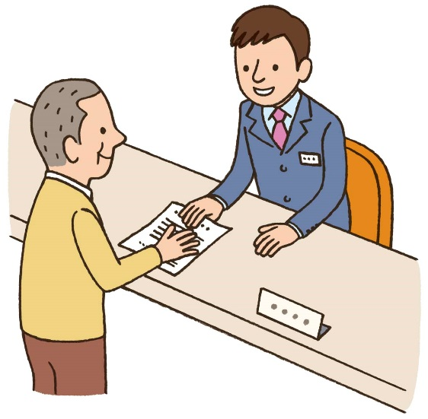
ほっ かい どうしょう しゃ けん り よう ご そうだん け い は つ
北海道障がい者権利擁護センターでは、相談や啓発などをしています。
でん わ そう だん
電話相談
せん もん そう だん よ やく ひつよう
専門相談 （予約が必要です）
ほうりつ そうだん べん ご し めんだん でんわ そうだん
・法律相談（弁護士による面談・電話相談）
い りょう そうだん でんわ そうだん
・医療相談（電話相談）
ぎゃく たい ぼう し ふ きゅう けい はつ
虐待防止のための普及啓発
さくせい
・パンフレットの作成
けんしゅうかい かいさい
・研修会の開催など

Slide 19
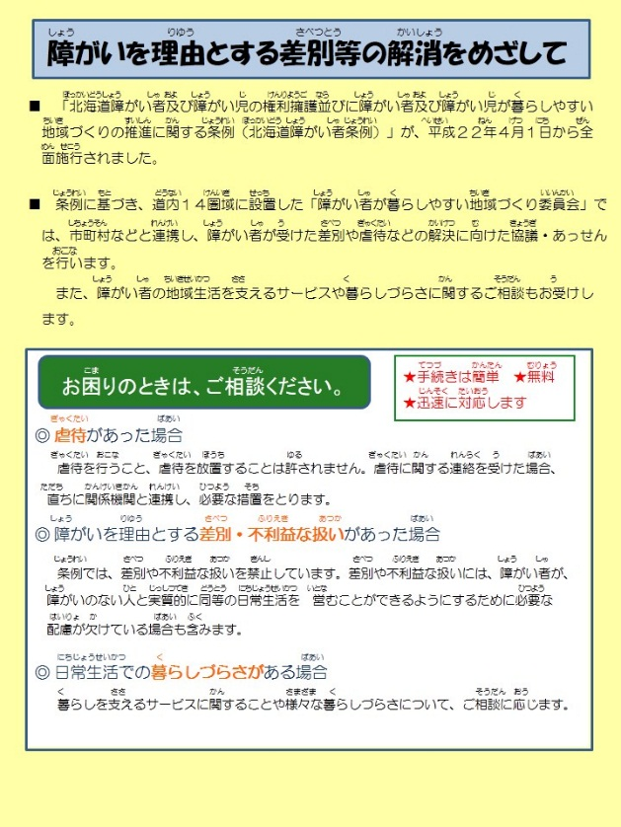
ち いき い いん かい ほっ かい どう せい ど
・地域づくり委員会（北海道の制度）
ほっ かい どう しょう しゃ じょう れい
北海道障がい者条例にもとづいて、
さ べつ けん り よう ご かん そうだん う つ
差別や権利擁護に関する相談を受け付けます。
けん いき しょう しゃ く
○○圏域障がい者が暮らしやすい
ち いき い いん か い
地域づくり委員会
でん わ
電話 ○○○○－○○－○○○○

Slide 20

さい ご い し く
５ 最後に…ともに生きる仕組みとして
しょうがいしゃ さ べつ かい しょう ほう くに せ い ど へい せい ねん がつ
障害者差別解消法（国の制度。平成２８年４月～）
しょう ひと さ べつ
障がいのある人への差別をなくすことで、
しょう ひと ひと
障がいのある人もない人も、
い しゃ かい め
ともに生きる社会をつくることを目ざすしくみです。
ふ とう さ べつてき とり あつか
「不当な差別的取扱い」とは？
しょう り ゆう しょう ひと ちが あつか う
「障がいがある」という理由だけで、障がいのない人と違う扱いを受けること
ごう り てき はい りょ
「合理的配慮」とは？
しょう ひと こま ひと しょう ひつよう く ふう
障がいのある人が困っているときに、その人の障がいにあった必要な工夫や
かた あい て つた あいて
やり方を相手に伝えて、それを相手にしてもらうこと

